Slide 1
الفصل الرابع
تكنولوجيا نظم المعلومات الادارية

Slide 2
مقدمة
يتناول هذا الفصل دراسة وتحليل تكنولوجيا المعلومات المستخدمة من قبل نظم المعلومات الإدارية والتي تشكل بمجملها البنية التقنية لهذه النظم.
تتكون تكنولوجيا المعلومات من :
نظام الحاسوب Computer system
نظام إدارة قواعد البيانات database management system
شبكة البيانات data network وما يرافقها من نظم وأدوات اتصالات communications
العاملين في إدارة النظام من التقنيين وصانعي المعرفة knowledge workers

Slide 3
4-1- نظام الحاسوب computer system
الحاسوب هو جهاز مبرمج يتكون من :
عتاد الحاسوب computer’s hardware: ويمثل المكونات المادية من الأجهزة وملحقاتها مثل الشاشة, لوحة المفاتيح, الطابعة وغيرها.
برامج الحاسوب computer’s software: وهي المكونات اللامرئية التي تتولى إدارة موارد الحاسوب ومعالجة وتخزين واسترجاع ونقل البيانات.
شبكة الاتصال: والتي تضمن عملية ربط نظم الحاسب مع بعضها وتشكيل أنماط مختلفة من شبكات الاتصال.

Slide 4
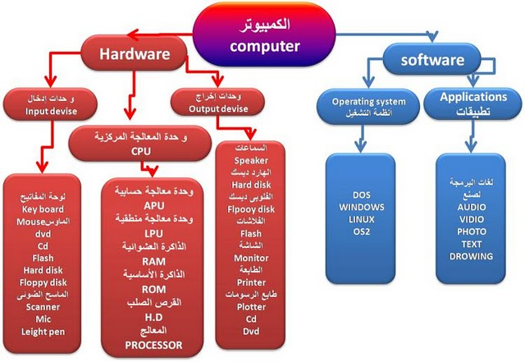
مكونات نظام الحاسب

Slide 5
أولا: المكونات المادية (hardware)
وتنقسم المكونات المادية الى أربعة اقسام:
1- وحدات الادخال input units: وهي التي تمكن المستخدم من ادخال البيانات للكمبيوتر.
الفأرة mouse: تستخدم للانتقال داخل نظام مايكروسوفت ويندوز ولإصدار الأوامر للحاسب.
لوحة المفاتيح keyboard: يتم عن طريقها ادخال الأرقام والحروف وإصدار الأوامر.
الماسح الضوئي scanner .
الكاميرا camera .
شاشات اللمس touch screen : وتستخدم في بعض المجالات التي تتطلب سرعة العمل مثل السوبر ماركت.

Slide 6
2- وحدات الإخراج output units
هي التي تظهر للمستخدم البيانات بعد معالجتها.
الشاشة screen: تستخدم لاخراج البيانات بتنسيق معروف للمستخدمين.
الطابعة printer.
الرسامة plotter:

